Slide 1
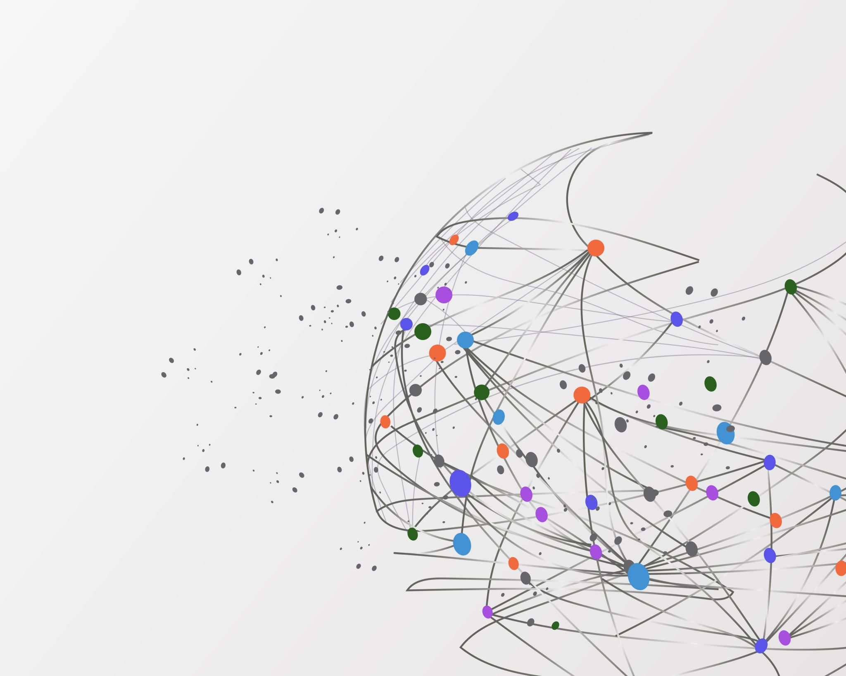
Урок літератури занадто короткий, щоб…
Урок-спілкування
Урок-розвиток
Урок-пошук
…
Анна Новицька

Slide 2

Розшифровуємо
Початок псалма, який читають над людиною, що помирає.
Остання прижиттєва молитва.
Із глибини.
Крик душі людини, доведеної до розпачу.

Slide 3
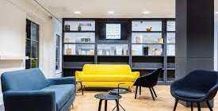
Очікуємо
Про що буде поезія з таким заголовком?

Slide 4

Ознайомлюємось
Які враження?
Чи справдились очікування?

Slide 5
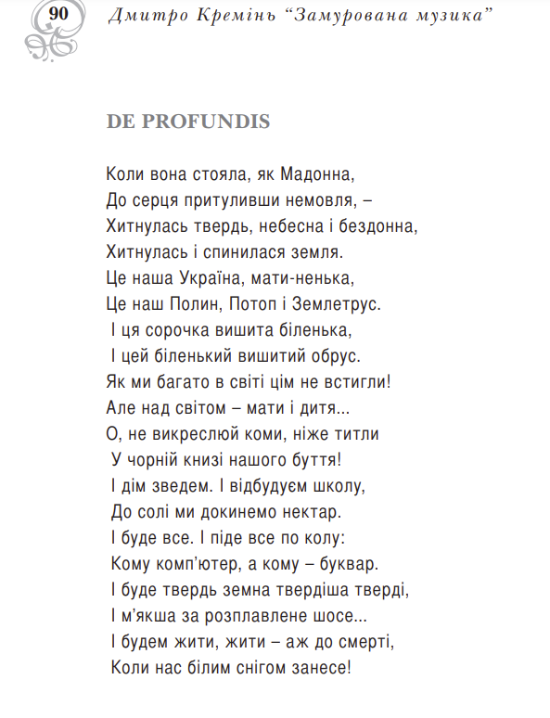

Slide 6
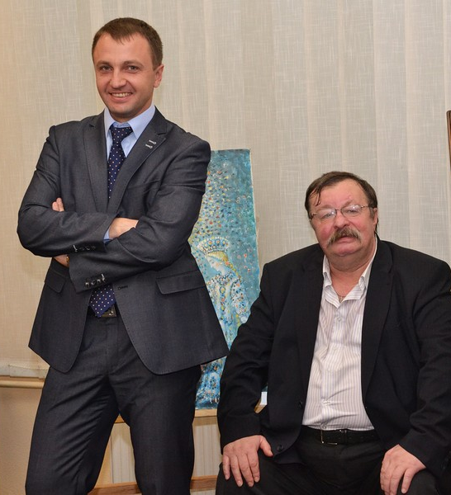
Тарас Кремінь Дмитро Кремінь

Slide 7
Читаємо. Зупиняємось.
Переходимо на джамборд.

Slide 8

Визначаємось
Чому цей вірш варто вивчити в школі?
Чому цей вірш є улюбленим у сина – Тараса Дмитровича?

Slide 9
Висловлюємось
Якого кольору ця поезія?

Slide 10
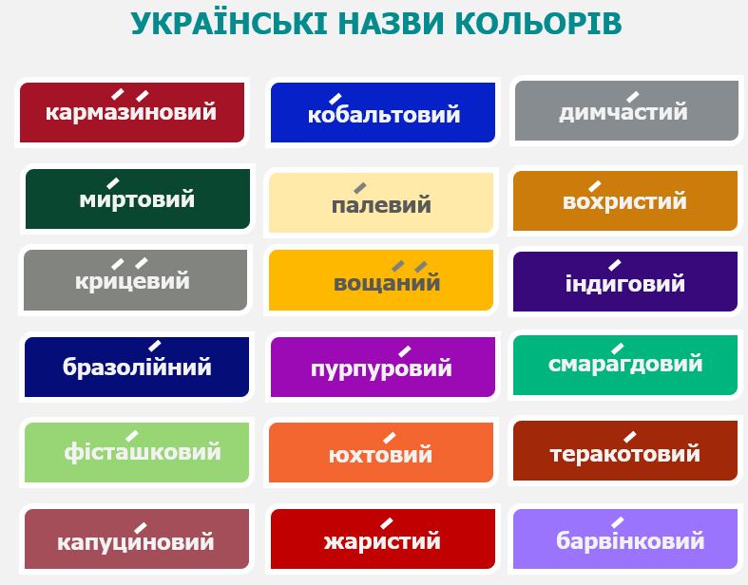
Якого кольору поезія?

Slide 11
Урок літератури занадто короткий, щоб…
Зміст назви= 1-3 б.
Участь в усному обговоренні поезії = 1-3 б.
Вихід = 1-3 б.
Підсумкова аргументація = 1-3 б.

Slide 12
Урок літератури занадто короткий, щоб…
Урок-спілкування
Урок-розвиток
Урок-пошук
…

